Slide 1
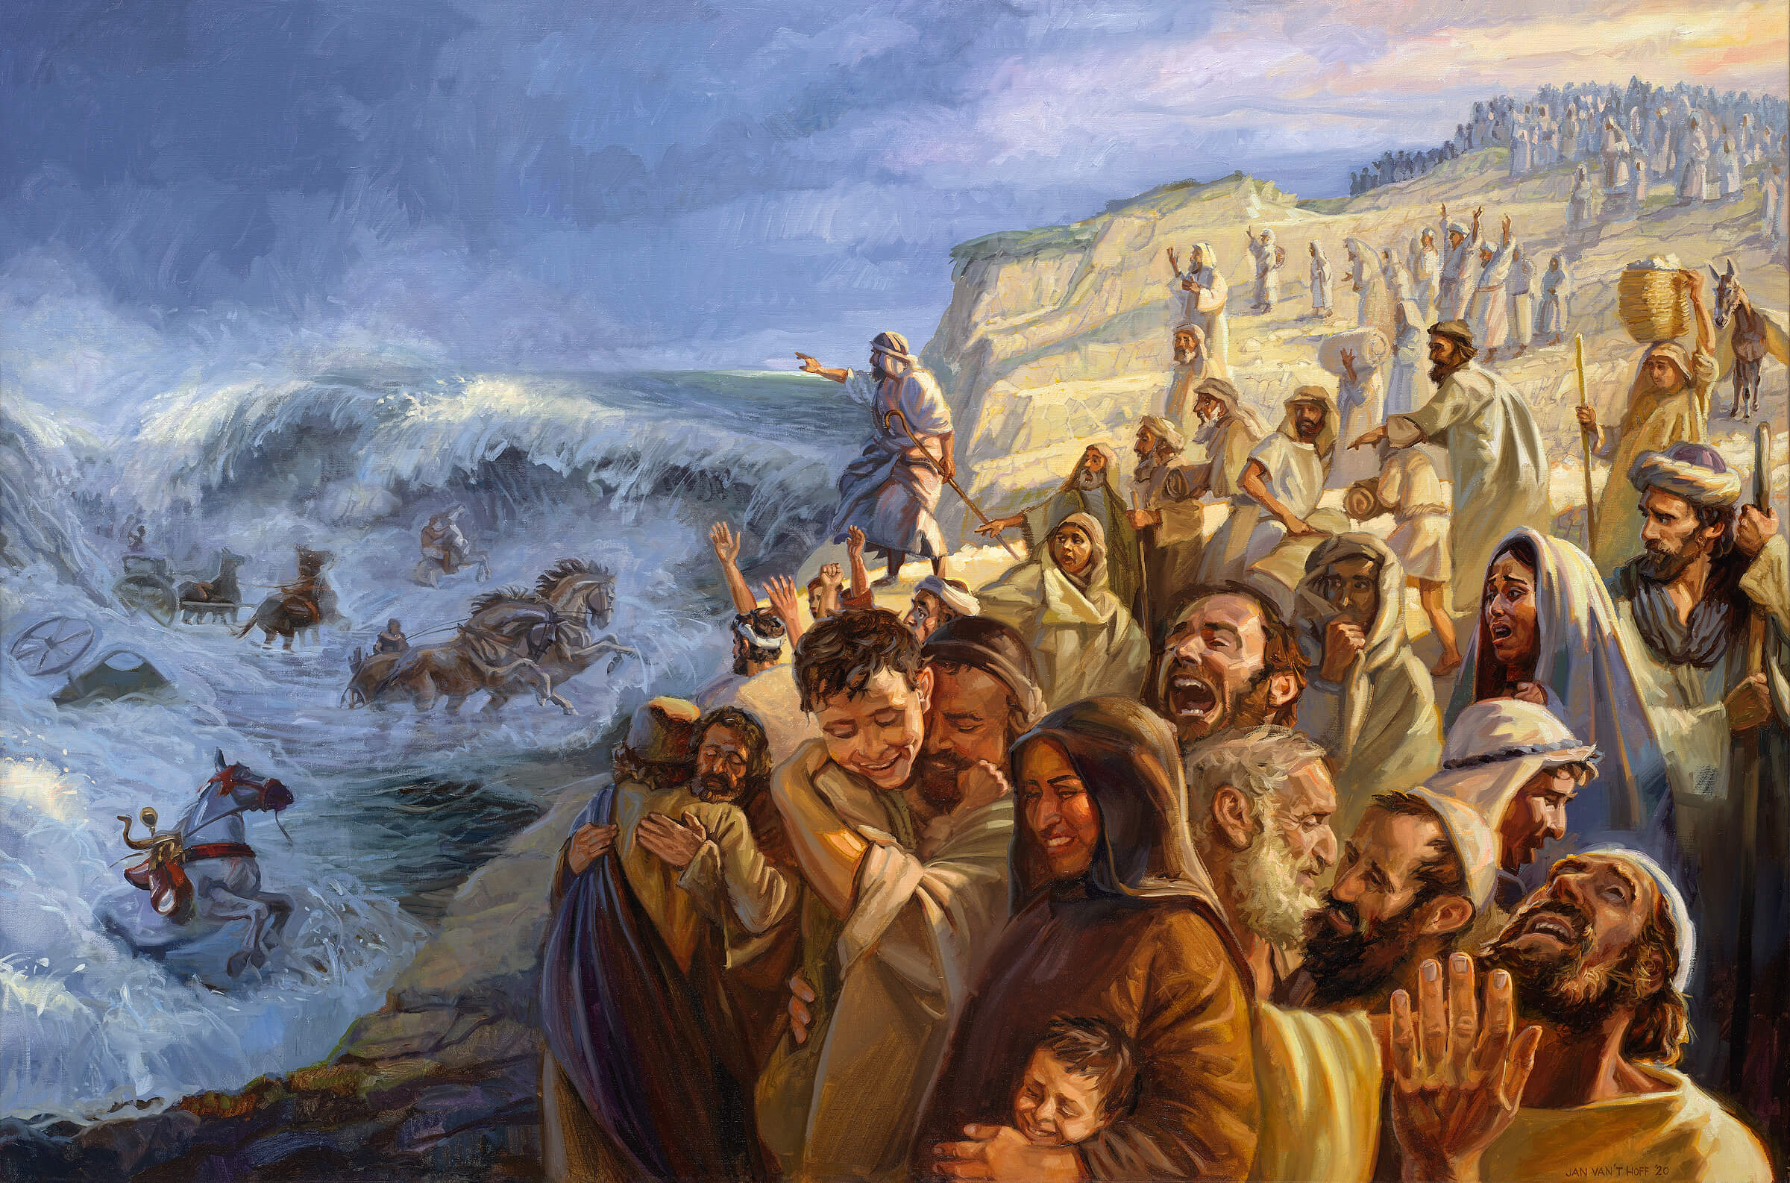
Das Lied des Mose
2. Mose 15:1-18

Slide 2
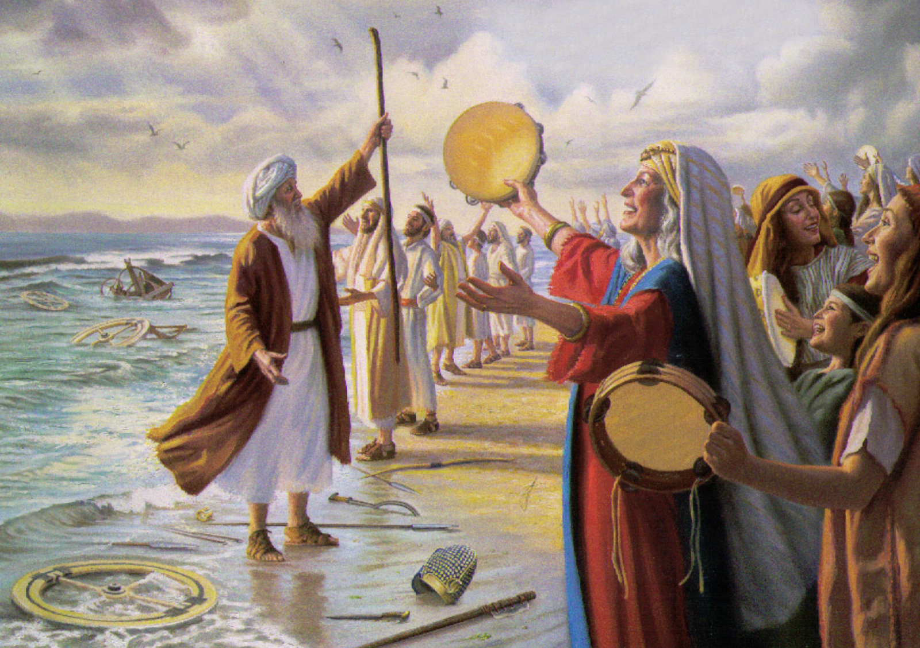
Die Erhöhung des HERRN (Verse 1-3)
„1. Damals sangen Mose und die Söhne Israel dem HERRN (JHWH) dieses Lied. Sie sprachen:
»Ich will dem HERRN (JHWH) singen, denn hoch erhaben ist Er;
Rosse und Reiter hat Er ins Meer gestürzt.
2. Der HERR (JAH) ist meine Stärke und mein Lobgesang,
der mir RETTUNG (JESHUA) geschafft hat;.
Er ist mein GOTT (EL) und ich will Ihn preisen (o. Ihm eine Wohnung zubereiten);
meines Vaters GOTT (ELOHIM) und Ihn will ich erheben!
3. Der HERR (JHWH) ist ein Kriegsheld, HERR (JHWH) ist Sein Name.

Slide 3
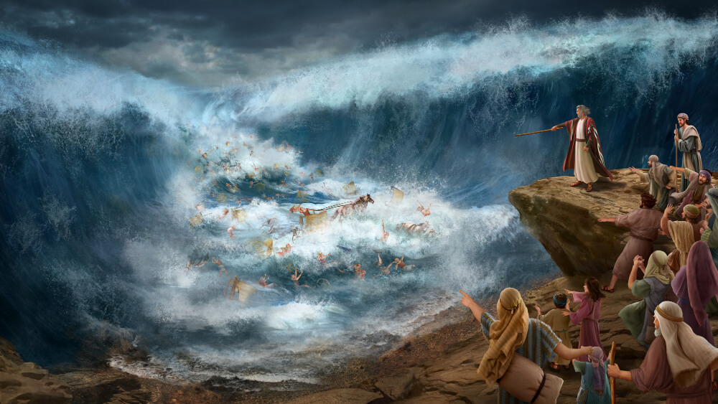
Der Sieg des HERRN über den Pharao (Verse 4-5)
„4. Die Streitwagen des Pharao und seine Heeresmacht hat Er ins Meer gestürzt,
5. seine auserlesenen Wagenkämpfer sind im Schilfmeer versunken wie Steine!“

Slide 4

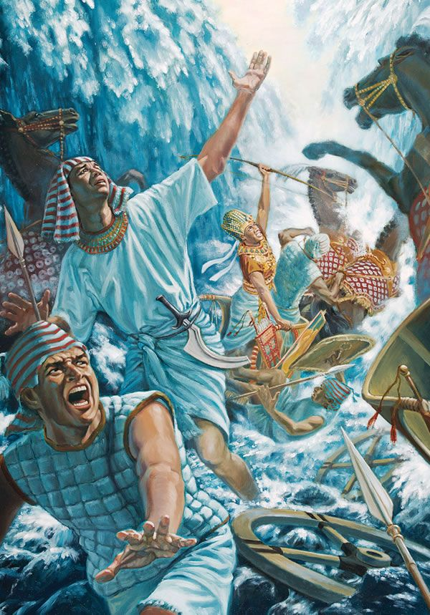
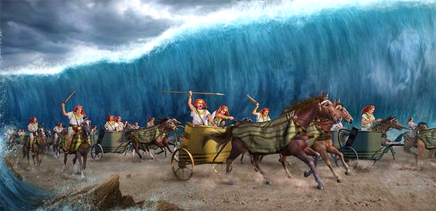
Die majestätische Größe des HERRN (V. 6-7)
6. HERR, Deine Rechte ist mit Kraft geschmückt; HERR, Deine Rechte hat den Feind in Stücke geschlagen (zerschmettert).
7. Und mit Deiner großen Macht wirfst Du nieder, die sich gegen Dich erheben. Du lässt los Deine Zornesglut: Sie verzehrt sie wie Strohstoppeln.

Slide 5

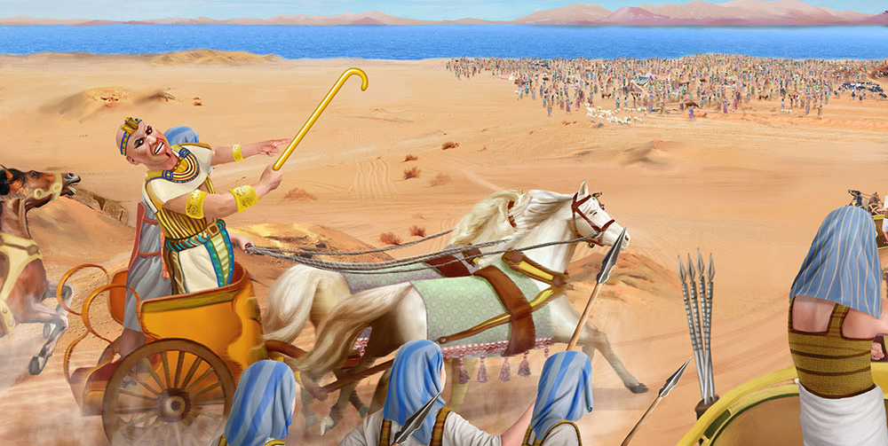
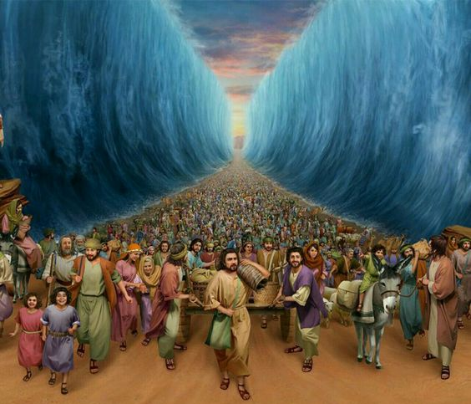
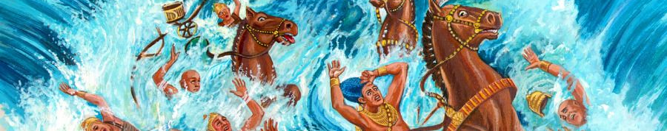
Die schöpferische Macht des HERRN und das Gericht (V. 8-10)
8. Durch den Hauch Deines Zorns türmte sich das Wasser auf;
Die Strömungen standen wie ein Damm,
Die Fluten erstarrten mitten im Meer.
9. Der Feind gedachte: „Ich will nachjagen und ergreifen und den Raub austeilen und meinen Mut an ihnen kühlen. Ich will mein Schwert ziehen und meine Hand soll sie verderben.“
10. Du bliesest mit deinem Atem – das Meer bedeckte sie; sie versanken wie Blei in gewaltigen Wassern.

Slide 6

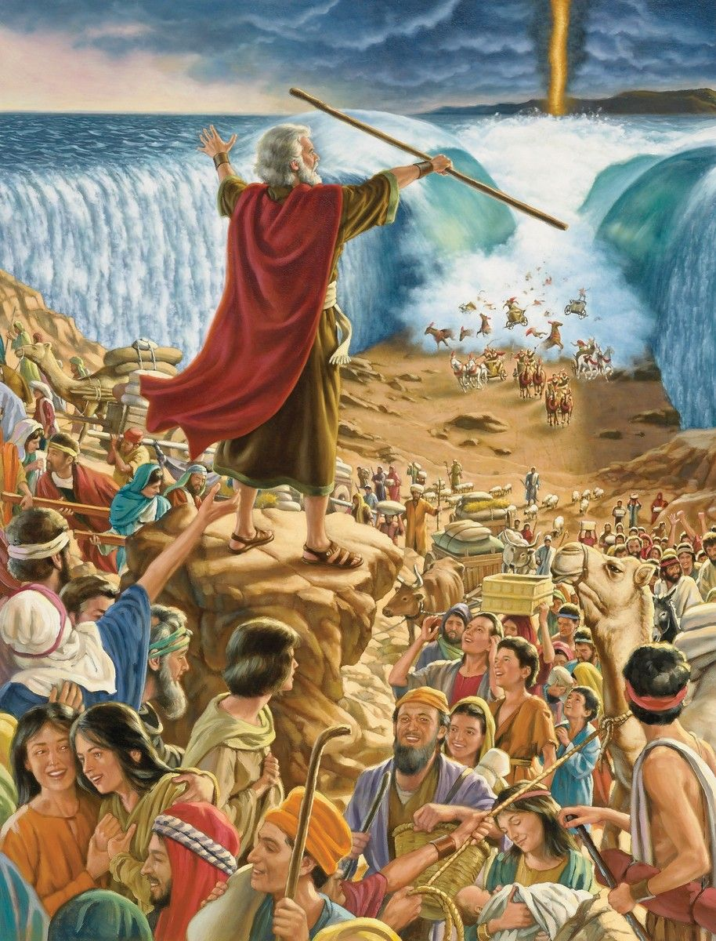
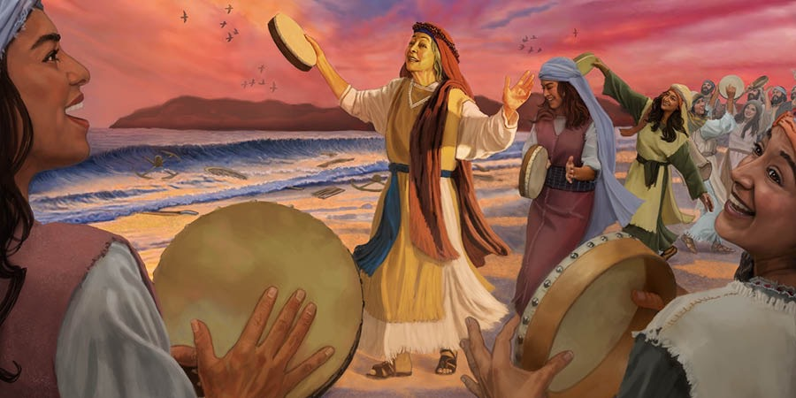
Die Einzigartigkeit des HERRN (V. 11)
11. Wer ist dir gleich unter den Göttern, HERR?
Wer ist dir gleich, ⟨so⟩ herrlich in Heiligkeit,
furchtbar an Ruhmestaten, Wunder tuend?

Slide 7

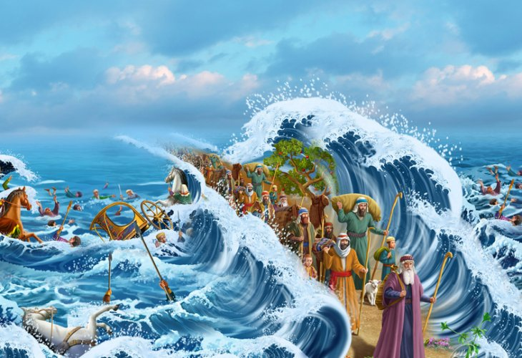
Die Liebe des Herrn und die Erlösung von den Feinden (V. 12-16a)
12. Du strecktest deine Rechte aus, da verschlang sie die Erde.
13. Du leitest in deiner Gnade das Volk, das Du erlöst hast; .
durch Deine Kraft bringst Du sie zur Wohnung Deines Heiligtums.
14. Wenn das die Völker hören, so erzittern sie, Furcht ergreift die Bewohner des Philisterlandes.
15. Es erschrecken die Fürsten Edoms, Zittern befällt die Gewaltigen Moabs; alle Einwohner Kanaans werden verzagt.
16.a Schrecken und Furcht überfällt sie wegen Deines mächtigen Armes, sodass sie erstarren wie Steine,,

Slide 8
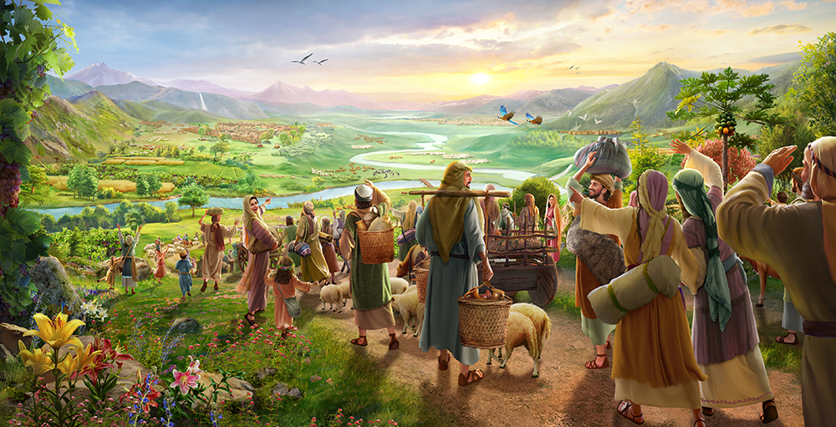
Der HERR ist der KÖNIG und gibt Seinem Volk in dem verheißenen Land einen Platz zum Ausruhen (V. 16b-18)
16b bis Dein Volk hindurchzieht, o HERR, bis Dein Volk hindurchzieht, das Du erworben hast!
17 Du wirst sie hineinbringen und sie einpflanzen auf dem Berg Deines Erbteils, an dem Ort, den Du, HERR, zu Deiner Wohnung gemacht hast, zu dem HEILIGTUM, o HERR, das Deine Hände bereitet haben!
18 Der HERR herrscht als KÖNIG für immer und ewig!«

Slide 9
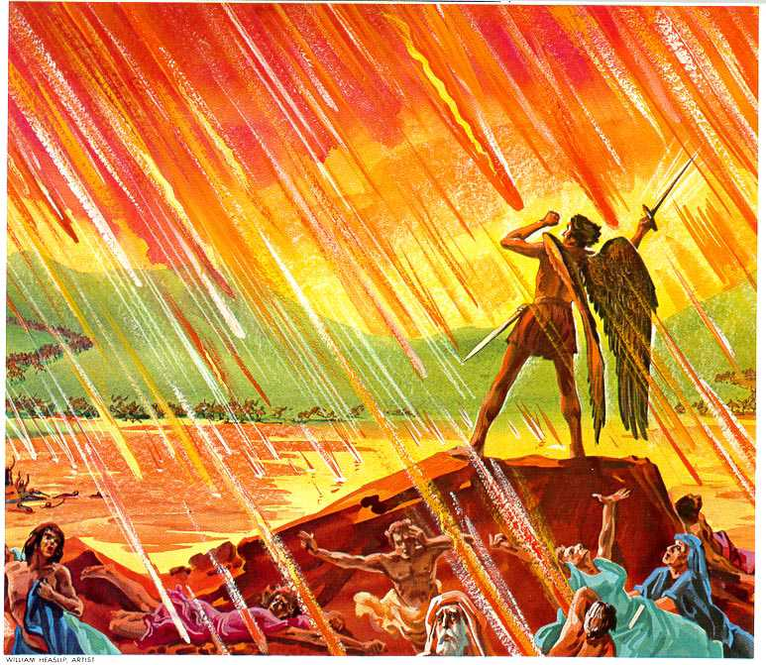
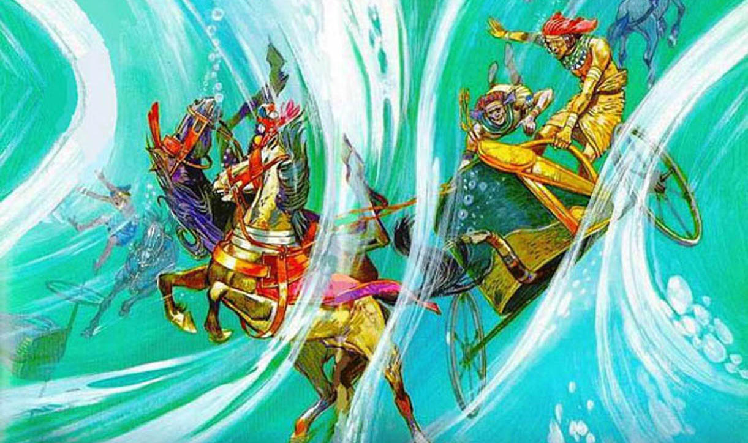
Das Meer, das sich vor Gottes Volk teilte, wurde seinen Feinden zum Grab.
Das Meer, das sich vor Gottes Volk teilte, wurde seinen Feinden zum Grab.
„ Und wenn die 1000 Jahre vollendet sind, wird der Satan aus seinem Gefängnis losgelassen werden8 und wird hinausgehen, die Nationen zu verführen, die an den vier Ecken der Erde sind, den Gog und den Magog, um sie zum Krieg zu versammeln; deren Zahl ist wie der Sand des Meeres.9 Und sie zogen herauf auf die Breite der Erde und umzingelten das Heerlager der Heiligen und die geliebte Stadt; und Feuer kam aus dem Himmel herab und verschlang sie.10 Und der Teufel, der sie verführte, wurde in den Feuer- und Schwefelsee geworfen, wo sowohl das Tier als auch der falsche Prophet sind; und sie werden Tag und Nacht gepeinigt werden von Ewigkeit zu Ewigkeit [wörtl.: in die Zeitalter der Zeitalter]..“ Offenbarung 20:7-10
„Denn der Pharao zog hinein ins Meer mit Rossen und Wagen und Reitern. Und der HERR ließ das Meer wieder über sie kommen. Aber die Israeliten gingen trocken mitten durchs Meer.“ 2. Moses 15:19

Slide 10
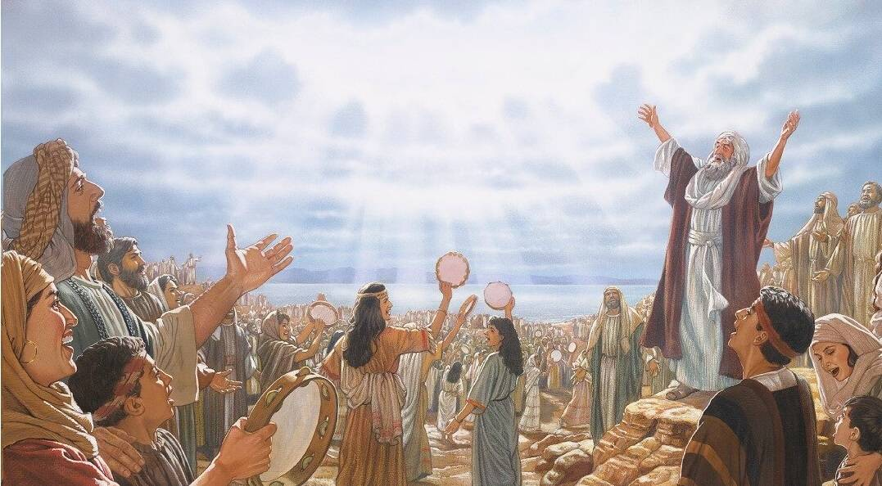
„19 […] Aber die Israeliten gingen trocken mitten durchs Meer. 20 Da nahm Mirjam, die Prophetin, Aarons Schwester, eine Pauke in ihre Hand und alle Frauen folgten ihr nach mit Pauken im Reigen. 21 Und Mirjam sang ihnen vor: Lasst uns dem HERRN singen, denn er ist hoch erhaben; Ross und Reiter hat er ins Meer gestürzt.“
2. Moses 15: 19b – 21:

Slide 11
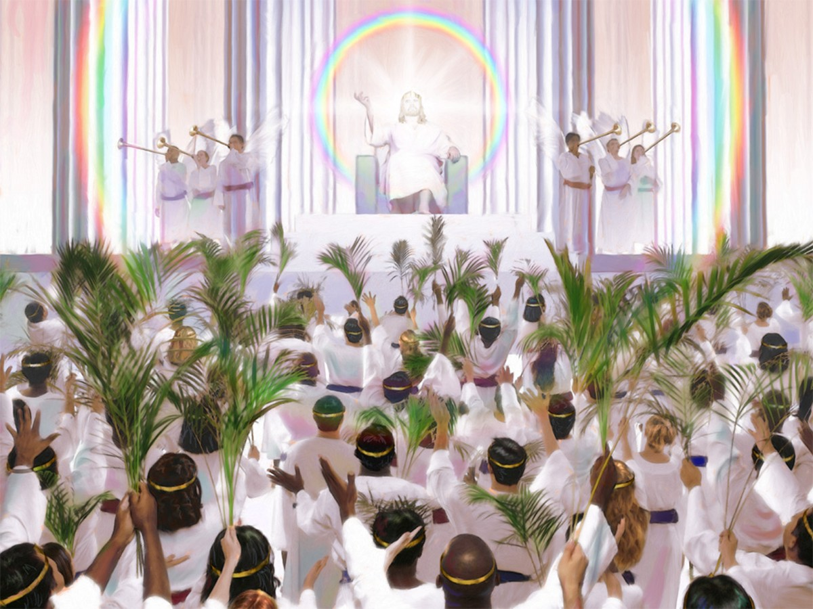
Offenbarung 15:2-4:
2 Und ich sah, wie sich ein gläsernes Meer mit Feuer vermengte und die den Sieg behalten hatten über das Tier und sein Bild und über die Zahl seines Namens, die standen an dem gläsernen Meer und hatten Gottes Harfen 3 und sangen das LIED DES MOSE, des Knechtes GOTTES, und das LIED DES LAMMES: ,Groß und wunderbar sind deine Werke, Herr, allmächtiger Gott! Gerecht und wahrhaftig sind deine Wege, du König der Völker. 4 Wer sollte dich, Herr, nicht fürchten und deinen Namen nicht preisen? Denn du allein bist heilig! Ja, alle Völker werden kommen und anbeten vor dir, denn deine Urteile sind offenbar geworden.‘

